Slide 1
Never Forget
18조 잊지말아조
강시현 변승훈
왕유권 유상규
이영한 이윤진
Notes:
안녕하세요 이번 발표는 18조, neverforget ! 잊지말아조입니다.

Slide 2
CONTENTS
01 02 03
프로젝트
소개
목표/계획
최종
진행상황
- 실험 결과
- 프론트엔드
- 백엔드
- 프로젝트 배경
- 프로젝트 목표
- 개발 목표
- 세부일정
Notes:
저희는 먼저 프로젝트에 대해 소개를 하고, 개발 목표와 계획, 최종 진행상황 순으로 발표를 진행하겠습니다.

Slide 3
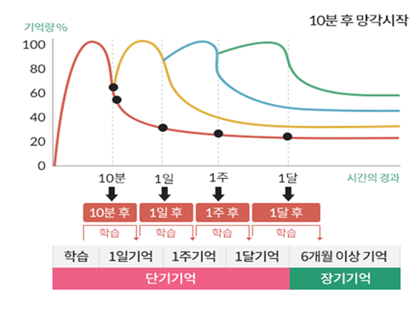
01. 프로젝트 소개
Never Forget
01
Notes:
프로젝트 소개입니다
헤르만 에빙하우스의 망각 곡선 가설에 의하면, 학습은 시간이 지남에 따라 손실되는 정도가 커진다고 합니다.
따라서 저희는 망각곡선을 기반으로 효율적인 복습 일정을 추천해주는 웹 어플리케이션 개발을 시작했습니다.

Slide 4
02. 목표/계획
Never Forget
02
프로젝트 목표
효율적인 복습 일정을 추천해주는 웹 어플리케이션
→ 단기기억에서 장기기억으로 발전
목표 기능
해당 날짜에 복습해야 할 리스트
복습할 과목과 내용
현재 복습 횟수 & 총 복습해야 할 횟수
완료 유무
해당 날짜에 공부해야 할 리스트
공부할 과목과 내용
완료 유무
복습 진도 현황
4
Notes:
이 프로젝트의 목표는 이 웹 어플리케이션을 통해 단기기억에서 장기기억으로 발전하도록 하는 것입니다.
결과적으로 입력된 일정에 따라서 해당 날짜에 공부해야 할 리스트, 복습해야할 리스트 그리고 복습 진도 현황을 보여주는 것이 목표 기능입니다.

Slide 5
02. 목표/계획
Never Forget
02
목표/계획
에빙하우스의 망각 곡선 가설을 검증
적절한 실험 설정
충분한 실험대상자 확보
검증
프론트엔드
학습할 내용, 복습할 내용, 학습 완료된 내용
백엔드
AWS의 RDS로 Server전용 DB 구축 및 운용
테이블 설계 및 정규화
Notes:
다음으로 Never Forget 프로젝트의 개발 목표와 계획을 말씀 드리겠습니다. (클ㄹ릭)
먼저 첫번째 목표는 에빙하우스의 망각곡선 가설을 검증하여 복습에 대한 효과를 검증하는것입니다. 이를 위해 적절한 실험 설정을 하고 충분한 실험대상자를 확보하여 검증하는 것을 계획하였습니다.
(클릭)
두번째 목표는 프론트엔드에서 학습할 내용과 복습할 내용, 그리고 학습 완료된 내용을 보여주는 UI 제작이 목표입니다.
(클릭)
세번째 목표는 백엔드에서 테이블 설계 및 정규화와 AWS의 RDS로 Server 전용 DB 구축 및 운용입니다.
다음으로 최종 진행상황을 말씀드리겠습니다.

Slide 6
03. 최종 진행상황
Never Forget
03
실험 : 에빙하우스 망각곡선에의거한 실험
검증내용 : 1일 3일 7일 1달 총 4번의 복습이 얼마만큼의 효과가 있는지 검증한다.
실험단계 :
실험대상자들에게 교육내용 1,2에 대한 학습을 하고 일정 시간이 지난 후 시험을 통해 점수를 집계한다.
시험점수는 교육내용에 대한 현재 실험대상자의 기억률을 나타내는 것이라고 판단한다.
실험 1. 교육내용 1에 대한 10분 암기 후 바로 시험(점수집계) -> 1일 후 시험(점수집계) + 10분 복습
-> 3일 후 시험(점수집계) + 10분 복습 -> 7일 후 시험(점수집계) + 10분복습 ->1달 시험(점수집계)
실험 2. 교육내용 2에 대한 10분 암기 후 바로 시험(점수집계) -> 1달 후 시험(점수집계)
Notes:
마지막으로 저희 프로젝트의 최종 진행상황입니다.
첫 번째로 에빙하우스 망각곡선 가설의 검증을 위한 실험입니다.
실험에 관한 내용은 저번 중간발표 때 설명했던 내용과 동일합니다.

Slide 7
03. 최종 진행상황
Never Forget
03
교육내용1 : 십계명 (유대교, 정교회)
너희는 내 앞에서 다른 신을 모시지 못한다.
어떤 우상도 만들지 말고 절하지 마라.
너희는 주 하느님(하나님) 이름을 함부로 부르지 못한다.
안식일을 거룩하게 지켜라.
부모를 공경하라.
살인하지 마라.
간음하지 마라.
도적질하지 마라.
거짓 증언을 하지 마라.
네 이웃의 아내나 재물을 탐내지 마라.
교육내용2 : 불교 십계
살아있는 것을 죽이지 말라.
훔치지 말라.
음행하지 말라.
거짓말하지 말라.
술 마시지 말라.
향유(香油)를 바르거나 머리를 꾸미지 말라.
노래하고 춤추는 것을 보지도 듣지도 말라.
높고 넓은 큰 평상에 앉지 말라.
때가 아니면 먹지 말라. 곧, 정오가 지나면 먹지 말라.
금은 보화를 지니지 말라.
Notes:
실험에 대한 교육내용 설정입니다. 내용이 어려우면 실험참여자들의 참여도가 낮아질 것을 우려해서 비교적 간단하게 교육내용1을 유대교, 정교회의 십계명으로 교육내용2를 불교의 십계로 설정하였습니다.

Slide 8
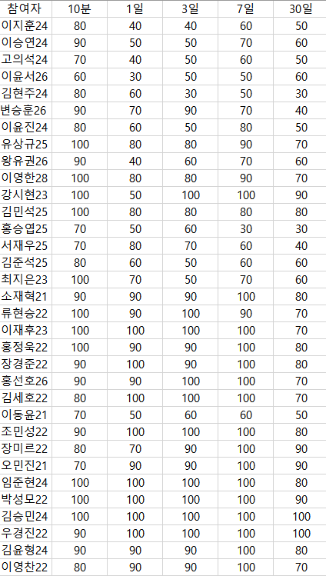
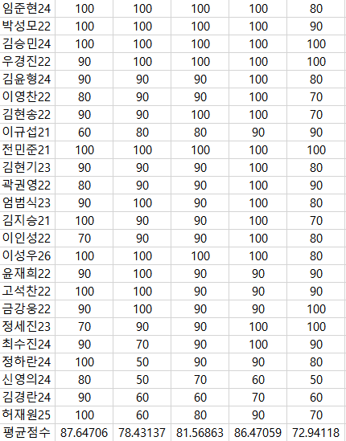
03. 최종 진행상황
Never Forget
03
Notes:
현재 30일차까지 실험이 완료되었고, 실험 1에 대한 결과는 다음과 같았습니다.

Slide 9
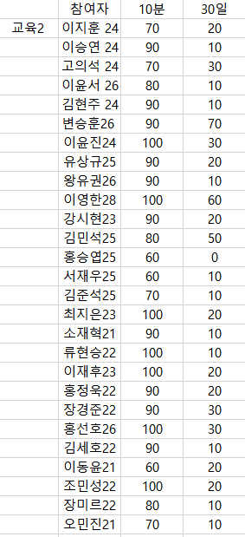
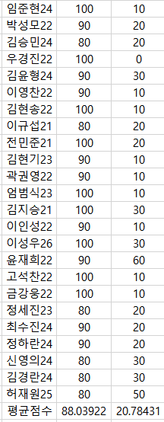
03. 최종 진행상황
Never Forget
03
Notes:
실험 2에 대한 결과는 다음과 같았습니다.

Slide 10
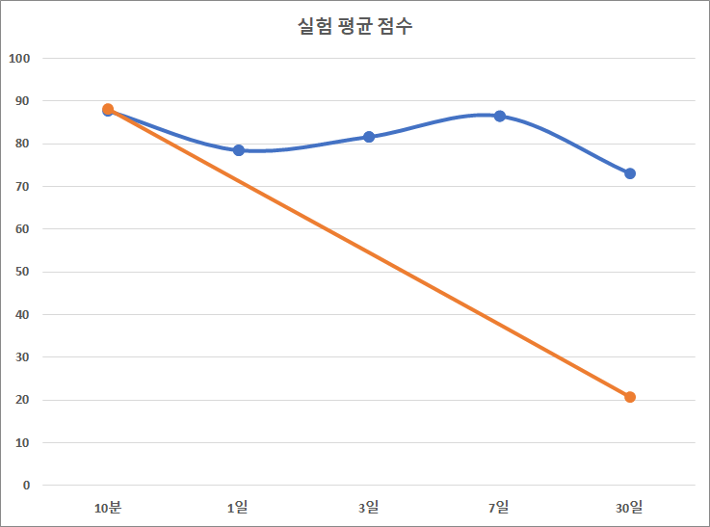
03. 최종 진행상황
Never Forget
03
Notes:
화면에 보이는 그래프의 왼쪽은 계획서에 사용한 망각곡선 가설 그래프이고 오른쪽은 실험 평균 점수 그래프입니다.
이를 통해서 왼쪽 그래프에서 복습을 진행한 기억량과 복습하지 않았을 때 30일의 기억량이 각각 파란색 그래프의 평균점수와 주황색
그래프에서 30일의 평균점수와 유사함을 보였습니다.
이 실험을 통해 에빙하우스 망각곡선의 가설에 대한 유효성을 검증할 수 있었습니다.

Slide 11
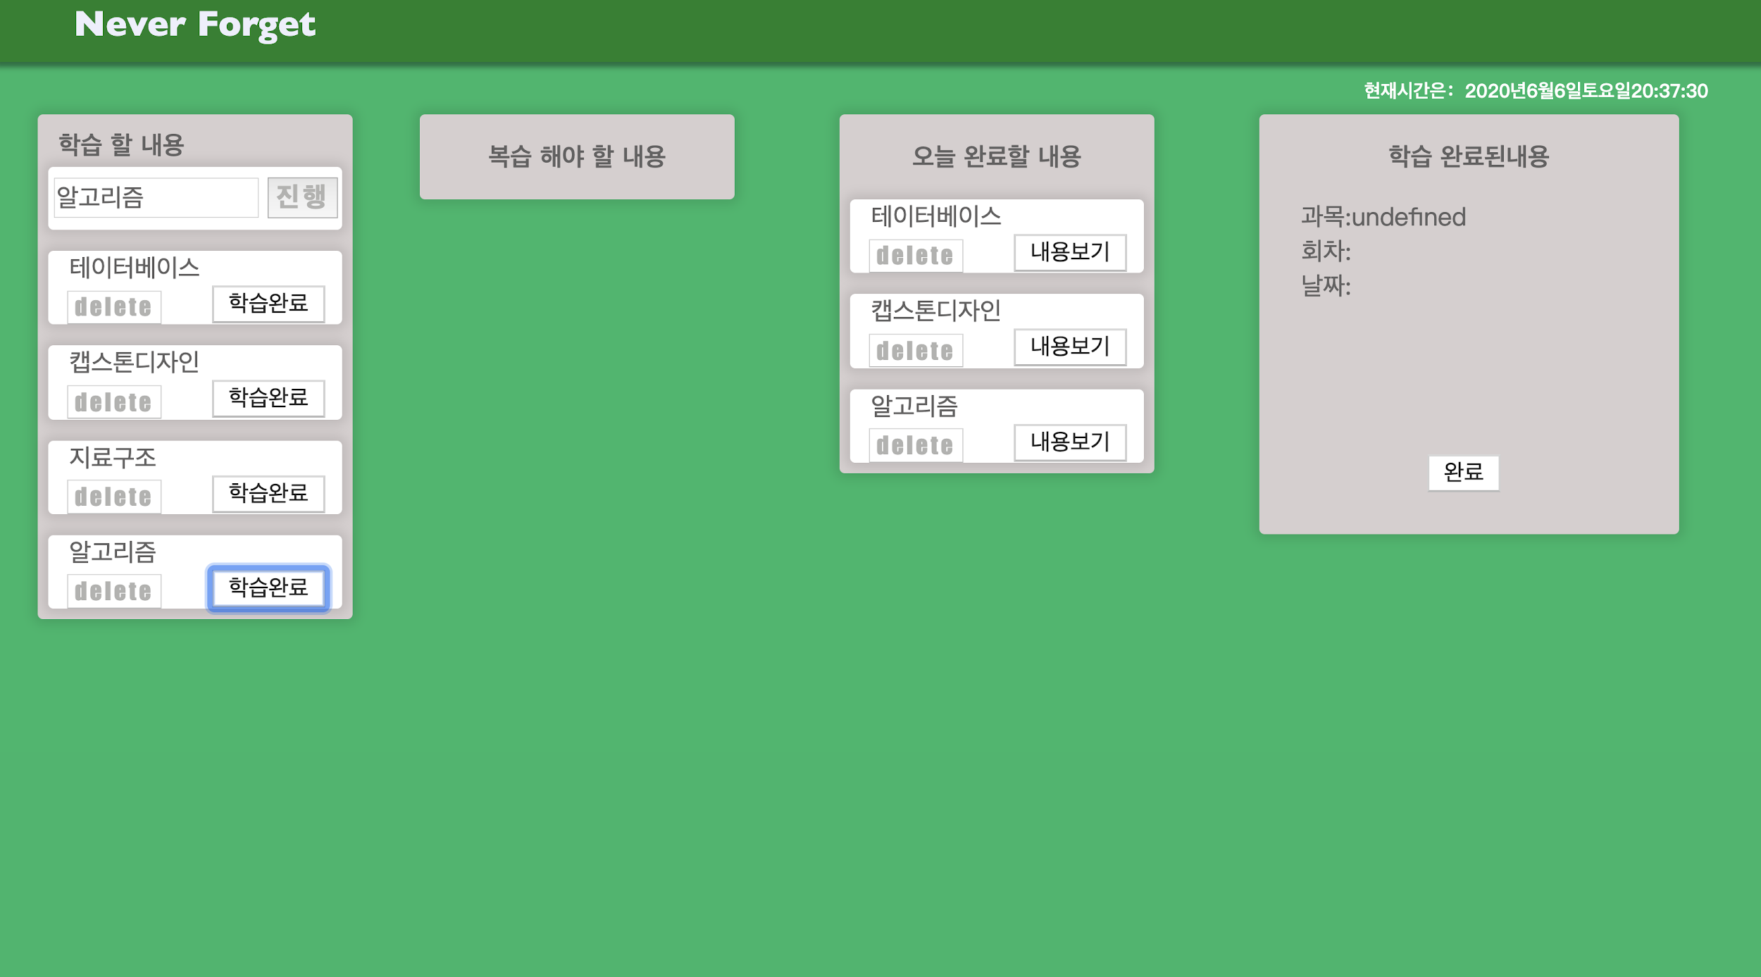
03. 최종 진행상황
Never Forget
03
프론트 엔드
Notes:
두 번째로 프론트 엔드의 구현결과를 말씀드리겠습니다. (클릭)
최종적으로 세 개의 모듈을 추가하였고
첫번째 모듈에는 당일 학습 모듈을
두번째 모듈에는 학습 및 복습 모듈을
세번째 모듈에는 복습 내용 표시 모듈을 설정했습니다.
각 모듈에 todo list를 추가하거나 삭제할수있게 만들고 스케줄 관리에 용이하게 만들었습니다.

Slide 12
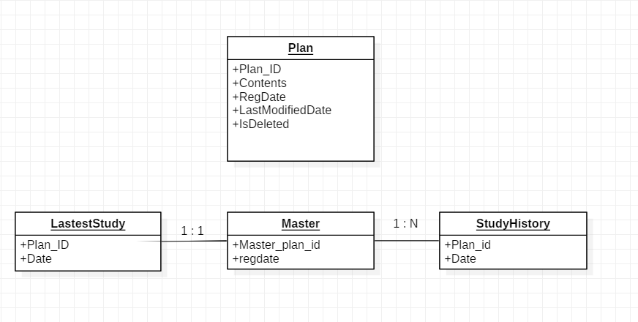
03. 최종 진행상황
Never Forget
03
백 엔드
테이블 설계 및 정규화
1 : 1
Notes:
마지막으로 백 엔드에 대해 말씀드리겠습니다. (클릭)
불필요한 데이터와 데이터의 중복과 데이터베이스 구조 확장 시 재디자인을 최소화하고
다양한 관점에서의 query를 지원하면서 무결성 제약조건의 시행을 간단하게 하고
각종 이상현상을 방지하기 위해서 테이블의 구성을
간단하고 직관적으로 설계했습니다.

Slide 13

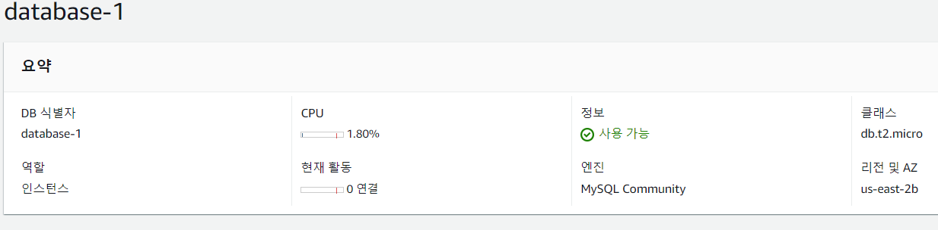

03. 최종 진행상황
Never Forget
03
백 엔드
2. AWS의 RDS로 Server전용 DB 구축 및 운용 3. 작업할 데이터베이스 변경
Notes:
(클릭)개발단계에서 각자의 Local용 DB에 연결하려고 했으나 각자의 데이터가 서로 다르기 때문에 개발하기에 적합하지 않아 아마존 웹 서비스 통칭 AWS에서 제공하는 Server 전용 DB를 구축하고 (클릭) 데이터베이스는 H2에서 Mysql로 변경해 작업했습니다.

Slide 14
Never Forget – 잊지말아조
THANK
YOU
Notes:
이상으로 Never Forget 잊지말아조의 발표를 마치겠습니다. 감사합니다.

